Slide 1
Le pneumatique (automobile)

Slide 2
Définition
Un pneumatique est un solide souple de forme torique formé de gomme et autres matériaux textiles et/ou métalliques. Il est conçu pour être monté sur la jante d'une roue.
Il assure le contact de la roue avec le sol, procurant une certaine adhérence, un amortissement des chocs et des vibrations, facilitant ainsi le déplacement des véhicules terrestres.
Le marquage d’un pneu inscrit sur son flanc correspond aux indications de la marque, de la gamme, de la dimension et des caractéristiques du pneu :

Slide 3
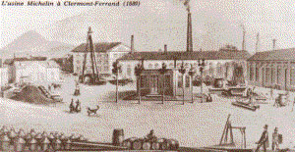
HISTOIRE du PNEUMATIQUE
C’est la société Goodyear qui a découvert en 1839 la vulcanisation du caoutchouc.
John Boyd Dunlop, vétérinaire écossais vivant en Irlande, conçut une “chambre à air” enveloppée d’une toile en coton tissé, qu’il colla et cloua sur une jante en bois. Le résultat fut tout aussi rustique qu’efficace. Ainsi, il inventa en 1887 le premier pneumatique.
Le 23 Juillet 1888, J.B Dunlop dépose le brevet correspondant, et qui allait révolutionner la roue.
En 1891 Les frères André et Edouard Michelin inventent
le pneu démontable, ce qui révolutionna le pneu et permis
son adoption par le monde automobile.
Vers 1910, les pneus s’équipent d’une tringle métallique
dans le talon, destinée à améliorer la rigidité. Leur structure
devient complexe, et on ajoute du noir de carbone pour
augmenter leur résistance à l’abrasion.
Les Allemands en 1915, mettent au point un caoutchouc synthétique.
Dans les années 1920, la toile tissée disparait, et est remplacée par des tissus câblés sans trame.
C’est en 1937 que Michelin a créé la carcasse en acier.
Le 4 juin 1946 Michelin invente et brevète le pneu à carcasse radiale, qui depuis a été repris par tous les manufacturiers. La première voiture à en être équipée est la Citroën Traction Avant.
En 1955, Michelin invente le pneu sans chambre à air (dit Tubeless).

Slide 4
En 1962, le japonais Bridgestone développe ses premiers pneus à structure radiale en acier pour les camions et les bus, et en 1964 ses premiers pneus à structure radiale pour les voitures particulières.
En 1965 BFGoodrich développe le pneu radial américain: le « Lifesaver »
En 1971 les pneus Goodyear sont sur la lune.
En 1972 Continental lance le pneu hiver sans clou : Conti-Contact.
En 1977 Les pneus BFGoodrich équipent la navette spatiale Columbia.
Dans les années 80, Pirelli invente les pneumatiques à profil bas, une innovation technologique de taille, qui permet de réduire la hauteur des flancs.
En 1981, le Michelin Air X est le premier pneu radial pour avion.
En 1992, Goodyear met au point le premier pneu roulage à plat qui permet, suite à une crevaison, de continuer de rouler à vitesse réduite et sur un kilométrage limité.

Slide 5
En 1992, Michelin associe une silice originale et un élastomère de synthèse. Ce mélange permet l’élaboration de pneus présentant une faible résistance au roulement et une bonne adhérence sur sols froids, sans perdre ses qualités de résistance à l’usure. Cette innovation a donné naissance aux gammes ” basse résistance au roulement ” qui permettent de diminuer la consommation de carburant des véhicules.
En 1999, Dunlop présente un système de contrôle des pneus : WARNAIR. Il détecte rapidement les pertes de pression et en informe le conducteur à l’aide d’un avertissement sonore ou visuel.
En 2001, Michelin met au point une nouvelle technologie pour pneu avion qui permet à Concorde de redécoller : la technologie radiale NZG qui évite la déformation du pneu lors d’un choc ou lors d’une modification importante de la pression.
En 2002, Bridgestone et Continental annoncent au Salon de l’auto de Genève une coopération technique pour le développement conjoint d’un pneu Runflat pour concurrencer les pneus roulage à plat inventés par Goodyear.

Slide 6
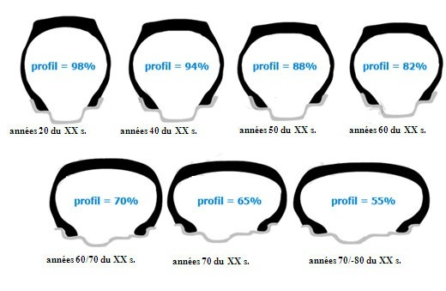
Alors comment seront nos futurs pneus ?
Dans un souci d’écologie, l’Union Européenne a mis en place de nouvelles mesures. Parmi ces changements, une règlementation vise à privilégier un nouveau profil de pneus : Si jusqu’ici les pneus avaient tendance à être de plus en plus petits et plus larges, ils évolueront dans les prochaines années pour devenir plus fins et plus hauts. En effet, si la taille moyenne des pneus est aujourd’hui de 16 pouces, on estime qu’elle atteindra 20 pouces en 2020. Un retournement de tendance au profit de l’environnement.

Slide 7
Ces nouveaux profils auront en effet un but principalement écologique car il viseront à diminuer la consommation en carburant. Il semble donc que cette fois, ce sera aux constructeurs automobiles de s’adapter et de créer leurs modèles en tenant compte de cette évolution. À suivre …

Slide 8
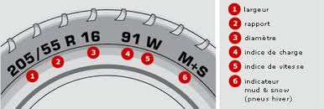
Le marquage
225 : -> largeur du pneu en mms. Dans notre exemple le pneu fait 225mms de large
55 : indique la série du pneu, c’est-à-dire la relation entre la hauteur du flanc et la largeur de section du pneu. Dans notre exemple, la hauteur du flanc équivaut à 55% de la largeur du pneu. Moins le rapport est élevé, moins le flanc est haut. Remarque : moins le flanc est haut, meilleure est l’adhérence en virage ; dans ce cas, la conduite est aussi moins confortable.
R : il s’agit de la construction interne du pneu. R indique que la construction est « radiale ». Presque tous les pneus en circulation le sont aujourd’hui. Cela signifie que les câbles textiles de la carcasse traversent le pneu d’un bourrelet (appelé aussi «talon») à l’autre. Ils ont remplacé entre autres les carcasses nylon.
17 : il s’agit du diamètre intérieur du pneu, autrement dit de la hauteur de la jante. Ce diamètre est exprimé en pouce. Dans notre exemple le diamètre est donc de 17 pouces, soit 43,18cms. (1 pouce = 2,54 cms)

Slide 9
97 : il s’agit de l’indice de charge qui indique la charge maximale que le pneu peut supporter lorsqu’il est gonflé à la pression maximale sécuritaire. Dans notre exemple cela ne signifie pas que le pneu peut supporter 97kg mais que l’indice est de 97; il faut ensuite se référer à une table de correspondance qui détermine pour chaque indice la charge en kg. Pour un indice de 97, la charge maximale supportée est de 730kg/pneu.
W : correspond à l’indice de vitesse et indique la vitesse maximale à laquelle un pneu est certifié pouvoir supporter une charge en toute sécurité. Les indices de vitesse vont de A (la plus basse) à Y (la plus élevée) à une exception près : le H est situé entre le U et le V. Comme pour l’indice de charge, il faut se référer à une table de correspondance, chaque lettre correspond à un équivalent en km/h.
M+S : Indication d’un pneu hiver.

Slide 10
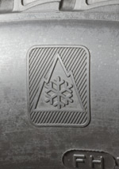
Deux Marquages Hiver spécifiques :
1) M+S (veut dire Mud + Snow, boue et neige)
(pas de tests officiels ou reconnus)
2) 3PMSF accolé au symbole ->
pour conditions de neige difficiles
(tests d'efficacité de freinage en conditions hivernales
selon méthode ETRTO : European Tyre and Rim Technical
Organisation).
(3 Peaks Mountain Snow Flake)

Slide 11
Quel pneu pour quelle saison ?
Pneus été
L’été, lorsque le revêtement de la route et la gomme du pneumatique atteignent des températures élevées, cette dernière « s'écrase » davantage sur le bitume. Le comportement du véhicule devient moins précis, il est plus difficile de maîtriser sa conduite. Les pneus été sont conçus pour prévenir ce phénomène.
Il est conseillé de les chausser dès que les températures s’installent au-dessus de 7°C.
Vous les garderez jusqu’à l’automne.
Pneus hiver
A l’inverse, en dessous de 7°C, un pneu été devient moins performant. Sur routes froides, mouillées, enneigées ou gelées, la gomme et la sculpture « été » perd ses qualités d’adhérence, de motricité et de freinage. Les pneus Hiver sont donc conçus pour résister au froid. Mais il faut les retirer dès que la température monte au-dessus de 7°C.
Pneus toutes saisons
Compromis entre les performances des pneus été et des pneus hiver, ces pneumatiques offrent une alternative à la permutation entre pneus été et pneus hiver. Elle apporte sécurité et sensations quelle que soit la saison et pour tous type de sols (sec, mouillé, enneigé).
Le Label C en adhérence sur sol mouillé, offre un très bon niveau de sécurité.
Simple et économique, plus besoin de financer, de permuter et de stocker 2 trains de pneumatiques.

Slide 12
Durée de vie d’un pneu Il faut savoir que le caoutchouc des pneus est sensible au soleil, plus particulièrement aux rayons UV, aux températures extrêmes et qu’il est endommagé par l'oxydation due au contact avec l’oxygène. Différents avis, la durée de vie sécuritaire d’un pneu varie de 6 à 10 ans. En Europe, la préconisation de durée de vie maximale est de 6 ans. Date de fabrication sur les 4 derniers chiffres marqués sur le flanc : - les deux premiers correspondent à la semaine de fabrication et les deux derniers correspondent à l’année (ex. : 0511 correspond à la 5e semaine de l’année 2011).

Slide 13
Stockage
Les conditions dans lesquelles vous entreposerez vos pneus détermineront la vitesse à laquelle ils vieilliront.
Conservez-les dans un endroit fermé, sec et frais, à l’abri du soleil.
Roues montées gonflées -> à plat, prévoir une permutation
Pneus seuls -> suspendus + rotation
Sur un véhicule immobilisé un mois ou + : il est nécessaire de décharger les pneus de son poids. Surélever le véhicule ou retirer les pneus. Ne pas prendre ces mesures peut entraîner un vieillissement prématuré des pneus ou d'autres détériorations soudaines.

Slide 14
L’étiquetage des pneumatiques
L’étiquetage des pneumatiques pour véhicules de tourisme et utilitaires légers est obligatoire depuis le 1er novembre 2012. Ces nouvelles dispositions règlementaires sont une avancée majeure en terme d’information du consommateur sur les thèmes sécuritaires (freinage sur sol mouillé).

Slide 15
Comment, quand changer ses pneus ?
Les pneus ne durent pas éternellement. Les deux raisons principales pour lesquelles une personne achète des pneus sont l’usure de la bande de roulement et les dommages aux pneus.
Par quatre ou par deux ?
Idéalement, les 4 roues d’une voiture doivent être équipées de pneus identiques, ou au moins deux pneus semblables sur le même essieu.
LIMITE D’USURE LEGALE
Ce que dit le Code de la Route :
«Le témoin d’usure de 1,6 millimètre indique la hauteur de gomme minimum légale».
«La différence entre la profondeur des rainures principales de 2 pneumatiques montés sur un même essieu ne doit pas dépasser 5 millimètres».

Slide 16
Gonflage à l'azote : les avantages
Il est possible de mettre autre chose que de l'air dans les pneus.
L'azote se révèle en effet être un gaz de substitution qui peut apporter certains avantages -> pas de surpression à l’échauffement, moins de déperdition, usure + régulière (anecdotique)
Inconvénient : prix -> 10 à 15 € pour 4 pneus.
Cependant, il faut noter qu'il s'agit là d'un sujet plutôt controversé et qu'on entend un peu tout et son contraire.
D’autant que dans l’air, l’azote est déjà présent à 80 %, alors …

Slide 17
Le rechapage ou remoulage
C’est une technique qui consiste à remplacer sur la carcasse d’un pneu certaines parties comme la bande de roulement ou les flancs, lorsque celles-ci sont usées. Cela permet de donner une 2ème vie à un pneu et pour le consommateur, de réaliser des économies sans sacrifier sur la qualité. Cette technique est très courante dans le monde du poids lourd. En France, selon l’article 4 du Code de la Route (arrêté du 24/10/94), il est autorisé de les à l’avant comme à l’arrière des VPL de + de plus de 3,5 tonnes, y compris pour le transport de personnes ou de matières dangereuses.
Les pneus à rechaper sont rigoureusement examinés. La bande de roulement usée est ensuite enlevée, les éventuelles parties détériorées sont supprimées et remplacées par des matériaux neufs.
Ensuite, une bandelette de gomme neuve est appliquée sur la circonférence et les flancs du pneu, qui est ensuite placé dans un moule, pour vulcanisation, à chaud ou à froid, selon.

Slide 18
Qualité d’un pneu rechapé ?
Le pneu rechapé suscite souvent des doutes quant à sa qualité et sa sécurité.
Il faut savoir que depuis 2002, la législation encadre strictement la fabrication ainsi que la commercialisation des pneus rechapés. Il sont soumis aux mêmes tests sécuritaires de performances que les pneumatiques neufs.
Pour ce faire, l’homologation des ateliers de rechapage est accordée par le Ministère des transports après audit, contrôles et essais réalisés par un laboratoire agréé.
Les exigences sont identiques à celles imposées aux pneumatiques neufs.
Identification précise du pneumatique (mention «rechapé», marque du rechapeur, numéro d’homologation, caractéristiques dimensionnelles, indices de charges et code de vitesses admissibles, date de fabrication).
Pourquoi choisir un pneu réchappé ?
Par soucis d’économie pour équiper un véhicule qui roule peu. Le pneu rechapé est la meilleure alternative au pneu d’occasion. Car ce dernier aura des dégradations liées à l’usage qui ne seront pas forcément repérables à l’œil nu, et surtout pas réparables.
A contrario, le pneu rechapé est un pneu de seconde main, mais qui a été re-manufacturé pour lui redonner les propriétés d’un pneu neuf. Il représente donc un choix malin et un bon plan pour le changement de vos pneus. Pensez- y !

Slide 19
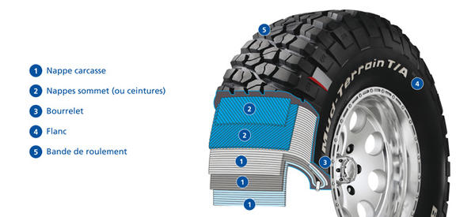
Construction d’un pneu

Slide 20
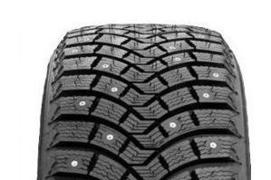
Pneu hiver clouté
Il présente des pointes métalliques sur la bande de roulement pour assurer une meilleure
tenue de route sur les sols verglacés.
En France, ils ont été remplacés par les pneus hiver, et la législation n’y est pas pour rien …
Le pneu hiver clouté -> interdit ? NON, c’est une idée reçue !
Rouler en pneu clouté n’a jamais été interdit en France. Ce n’est pas
autorisé à longueur d’année non plus, et la législation est assez stricte.
L’article 7 de l’arrêté du 18 Juillet 1985, relatif aux dispositifs
antidérapants équipant les pneumatiques, autorise les pneus cloutés
du samedi précédant le 11 novembre au dernier dimanche de mars de l'année suivante. Si les conditions
atmosphériques l'exigent et après avis du directeur départemental de l'équipement, les commissaires de
la République peuvent modifier les dates de la période d'utilisation effective ».
L’article 6 impose également :
1) l’apposition, à l’arrière G du véhicule, d’un disque spécifique de 15cms de diamètre,
une vitesse limitée à 90km/h

Slide 21
Insolite :
Le fabricant Toyo Pneus incorpore des coquilles de noix dans ses produits d'hiver.
En effet, les coquilles de noix sont parmi les matériaux naturels les plus durs, creusant dans la neige et la glace pour fournir une traction améliorée. C’est aussi un choix écologique.
Bonne route …

